Slide 1

연구실 주간 보고
2021년 2월 5일
서지원

Slide 2
# 목차
INDEX
LAST WEEK PLAN
1
지난 주 계획
PROGRESS
& RESULT
2
진행 사항
&결과
PLOBLEMS
3
애로사항
NEXT WEEK PLAN
4
다음 주 계획
LAST WEEK PRESENTATION
5
지난 주 발표 자료

Slide 3
# 지난 주 계획
LAST WEEK
PLAN
인터페이스 수정

Slide 4
# 진행사항 & 결과
PROGRESS
& RESULT
인터페이스 수정 (완료)
색상 및 위치 이동
재배기 산소 공급 조건 설정
재배기 산소 자동 제어
양액 통 조건 설정
산소 수동 1회 조건 화면 수정
인터페이스 추가
혼합 통 수동 조절
조명 제어

Slide 5
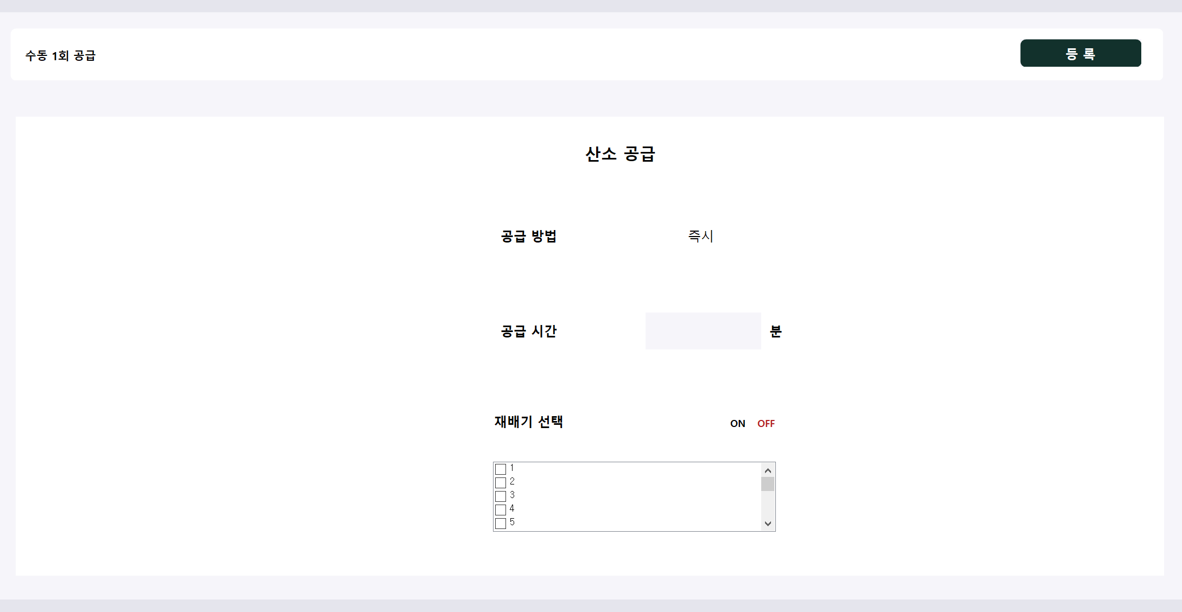
# 상세 내용
산소 수동 1회 (수정 전)
공급 방법 label로 표시
공급 시간 (분) 단위

Slide 6
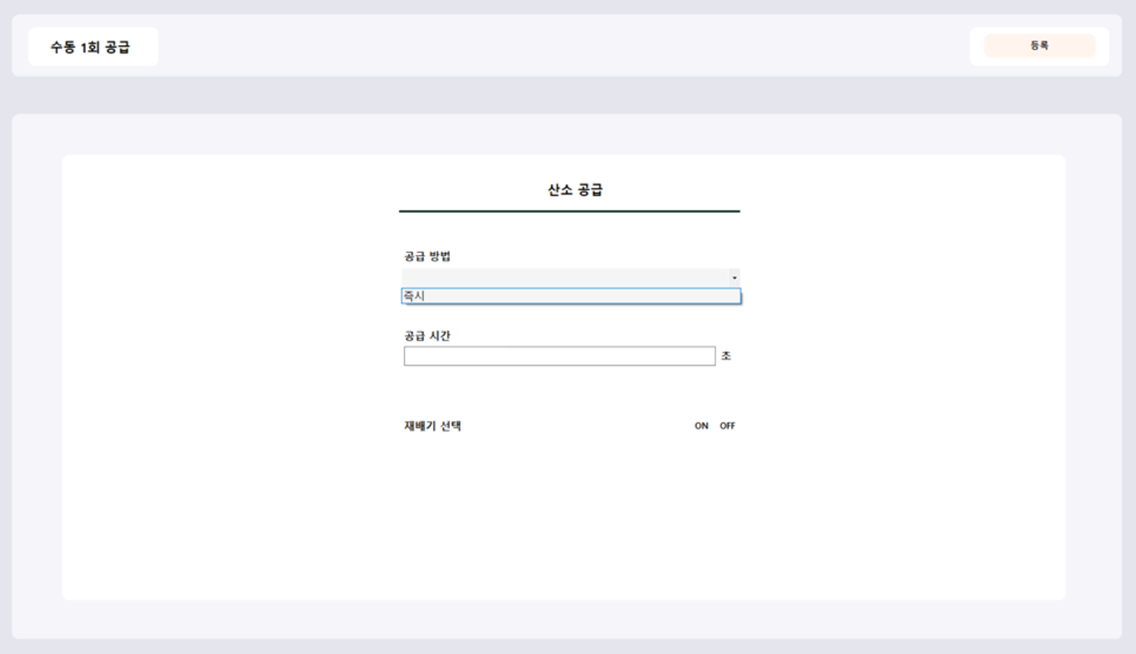
# 상세 내용
산소 수동 1회 (수정 후)
공급 방법 ComboBox로 표시
공급 시간 (초) 단위

Slide 7
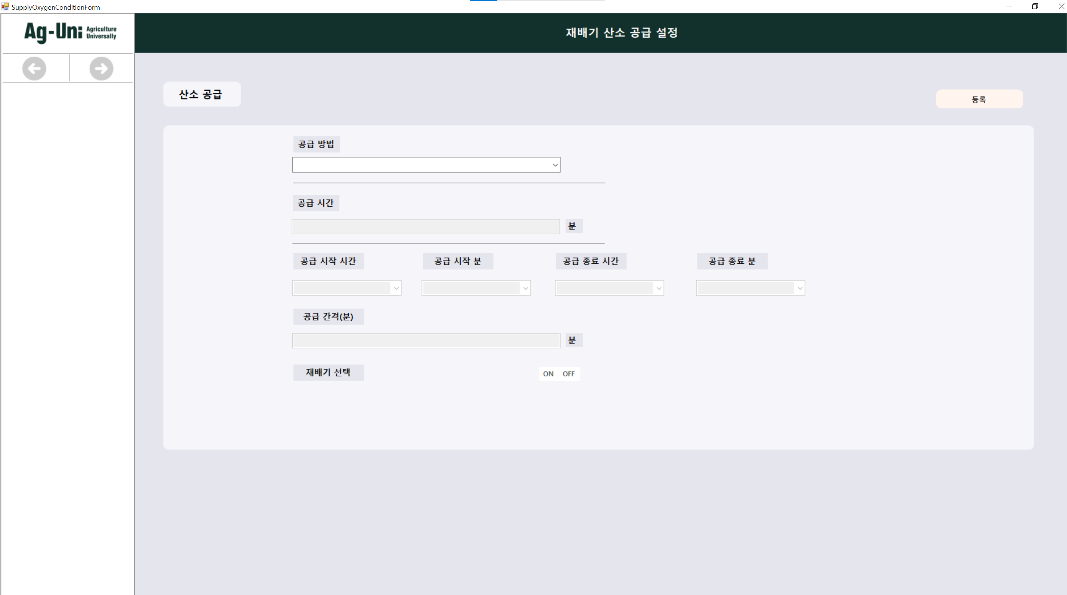
# 상세 내용
산소 공급 설정 (수정 전)

Slide 8
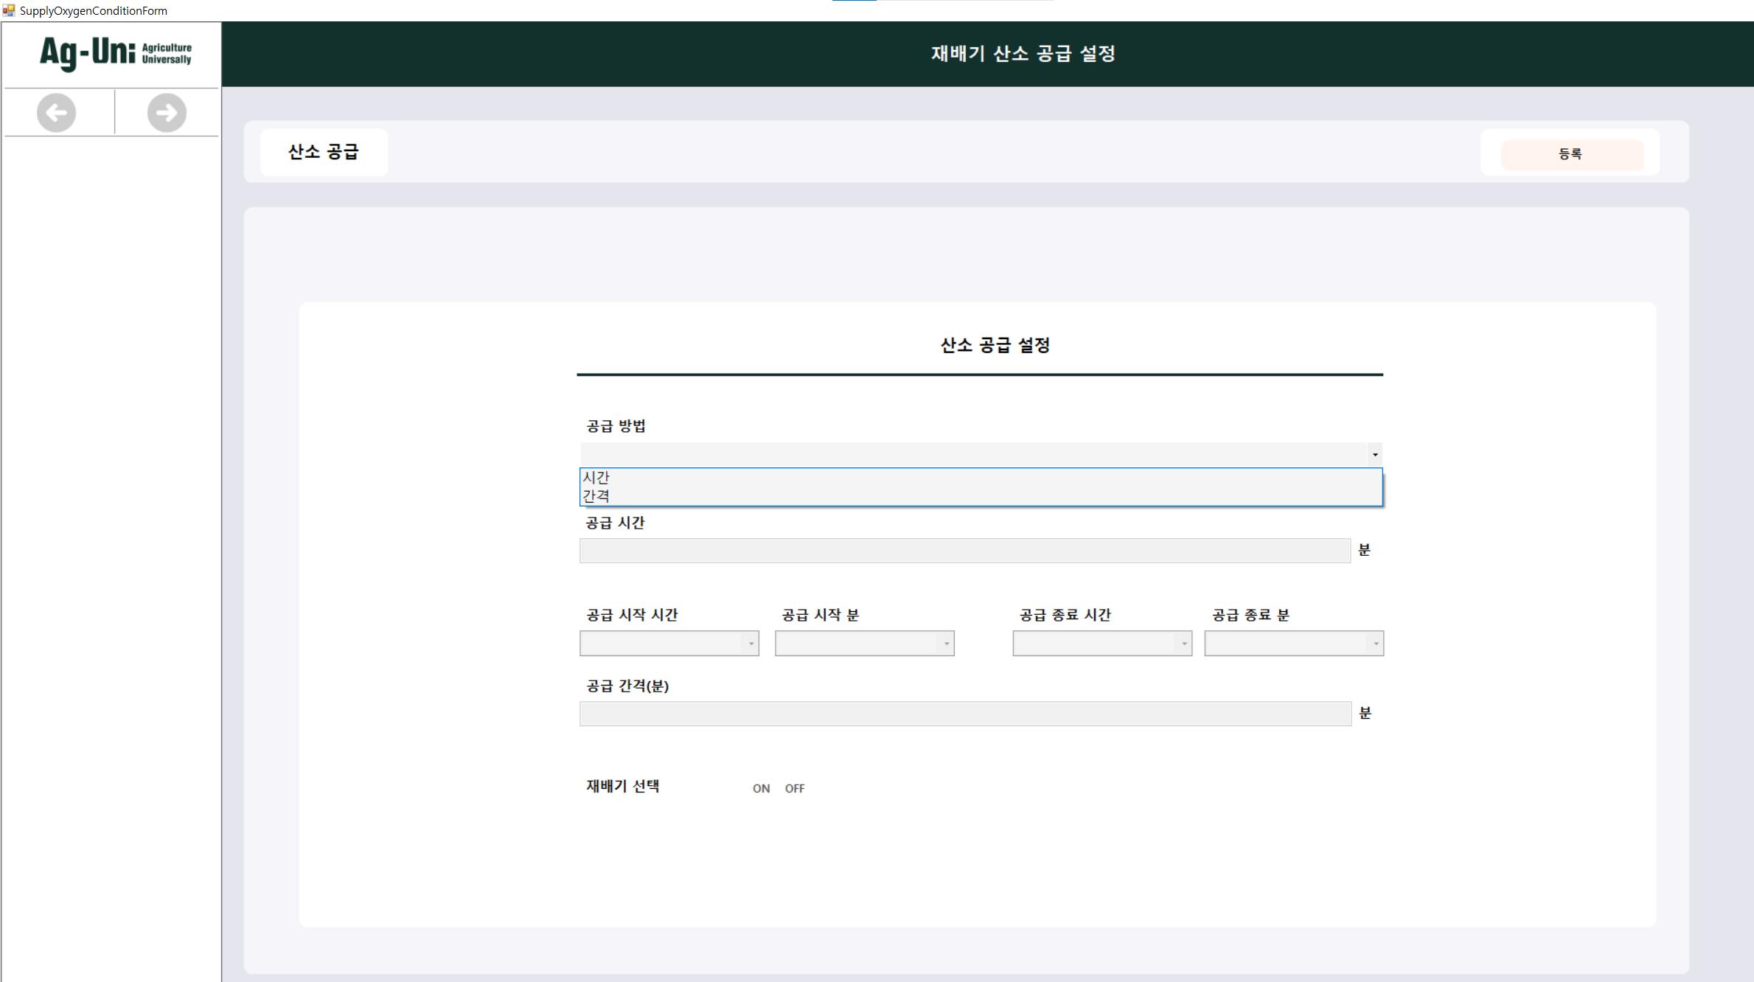
# 상세 내용
산소 공급 설정 (수정 후)

Slide 9
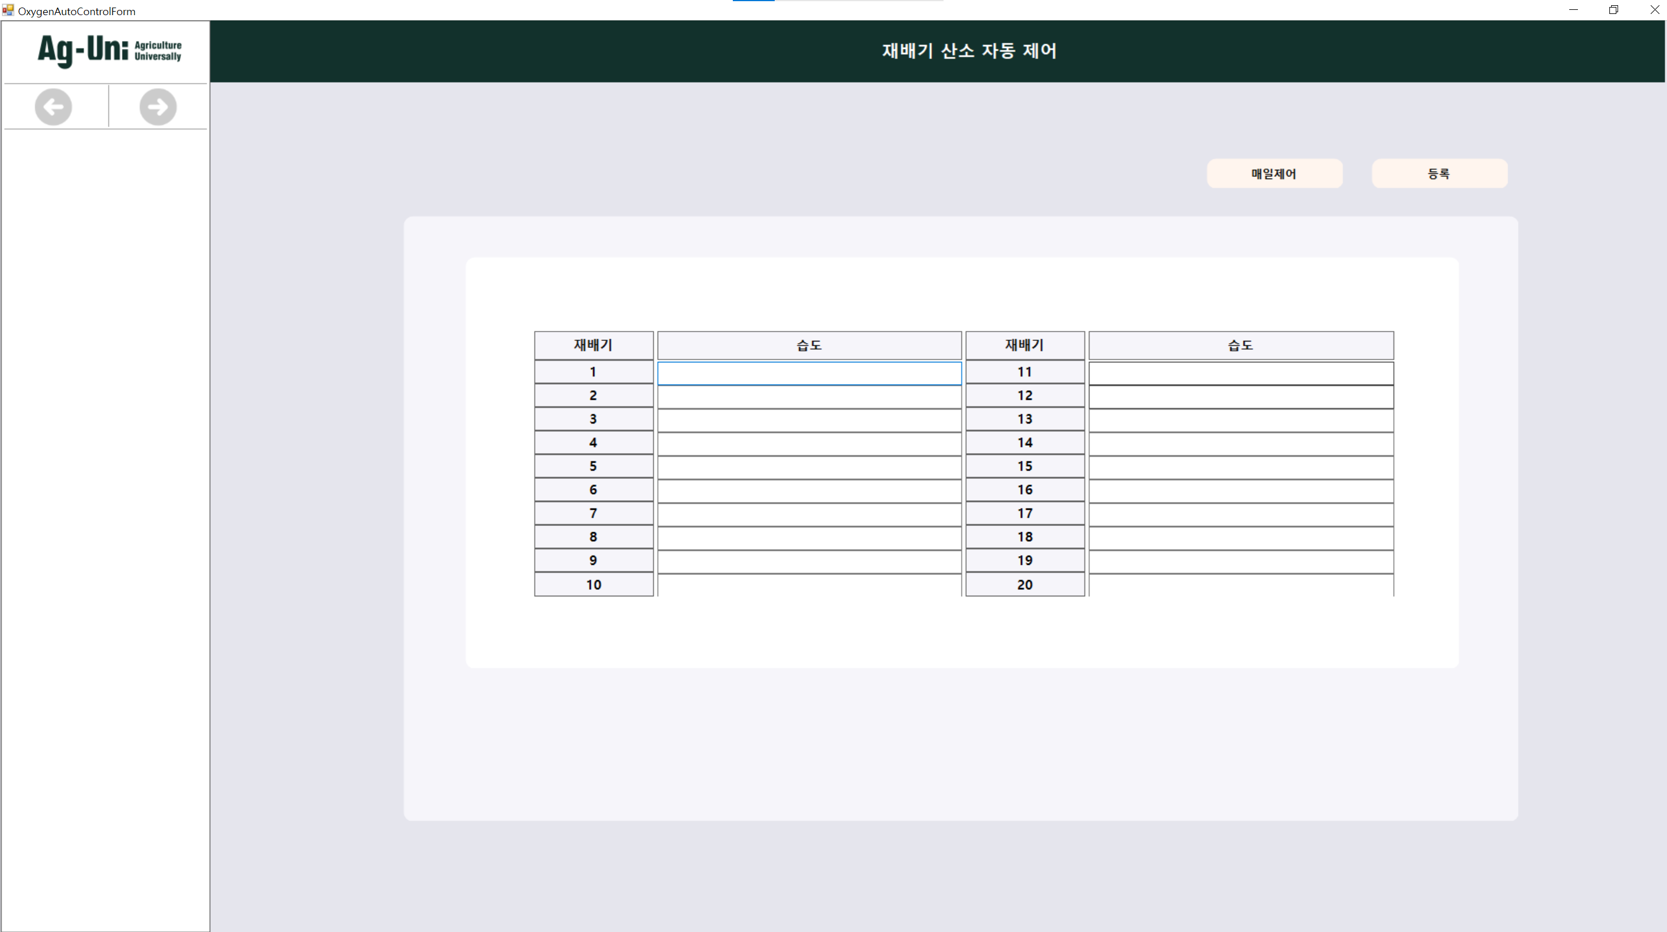
# 상세 내용
산소 자동 제어 (수정 전)

Slide 10
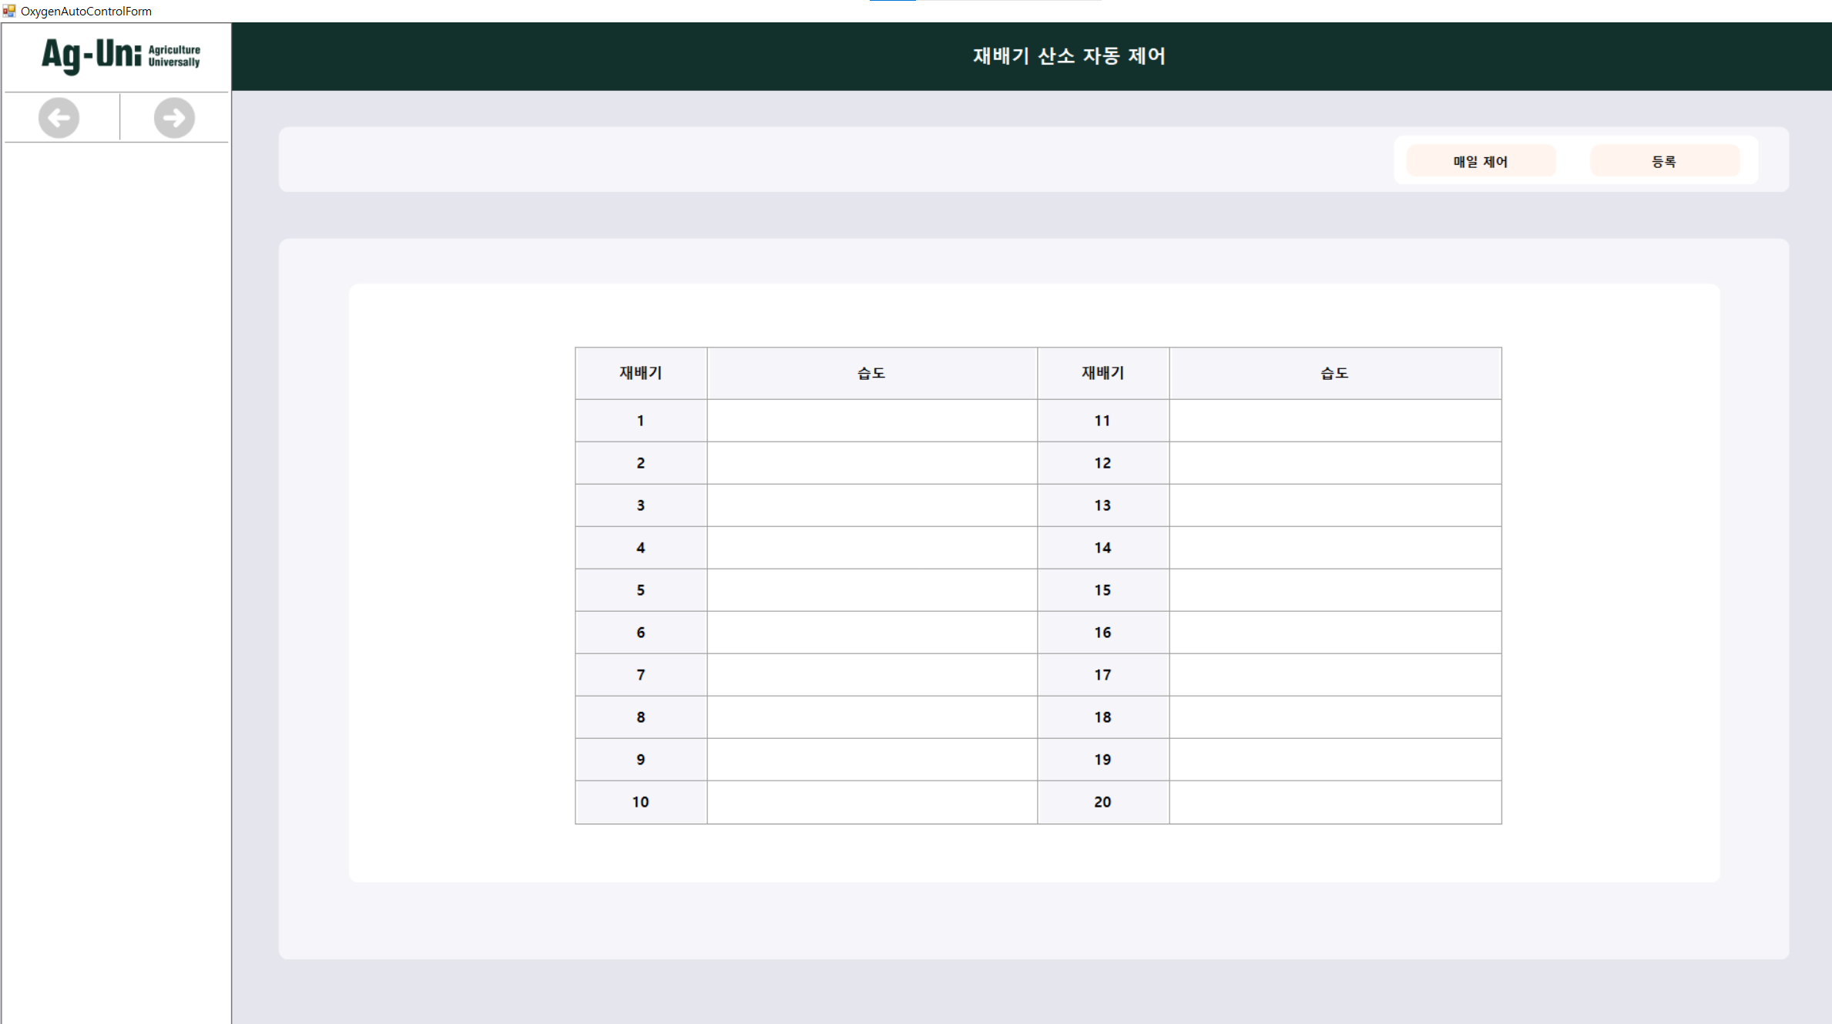
# 상세 내용
산소 자동 제어 (수정 후)

Slide 11
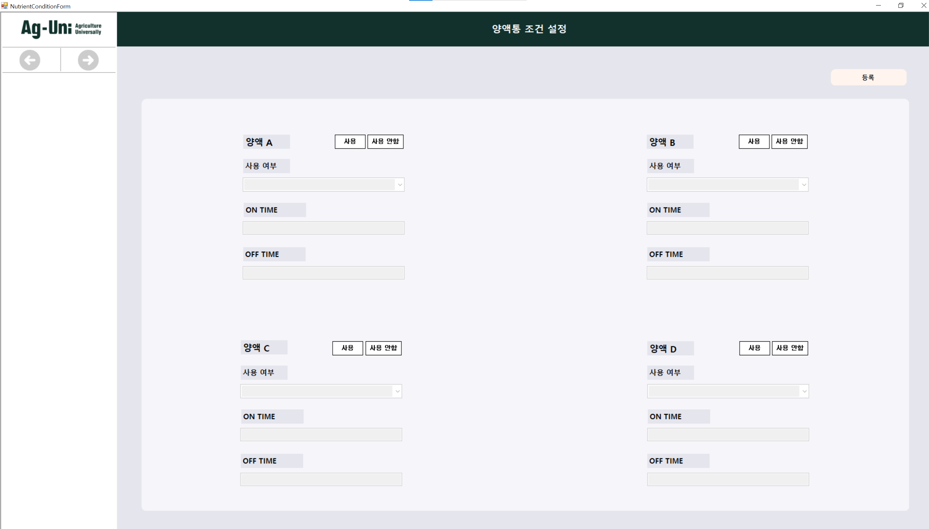
# 상세 내용
양액통 조건 설정 (수정 전)

Slide 12
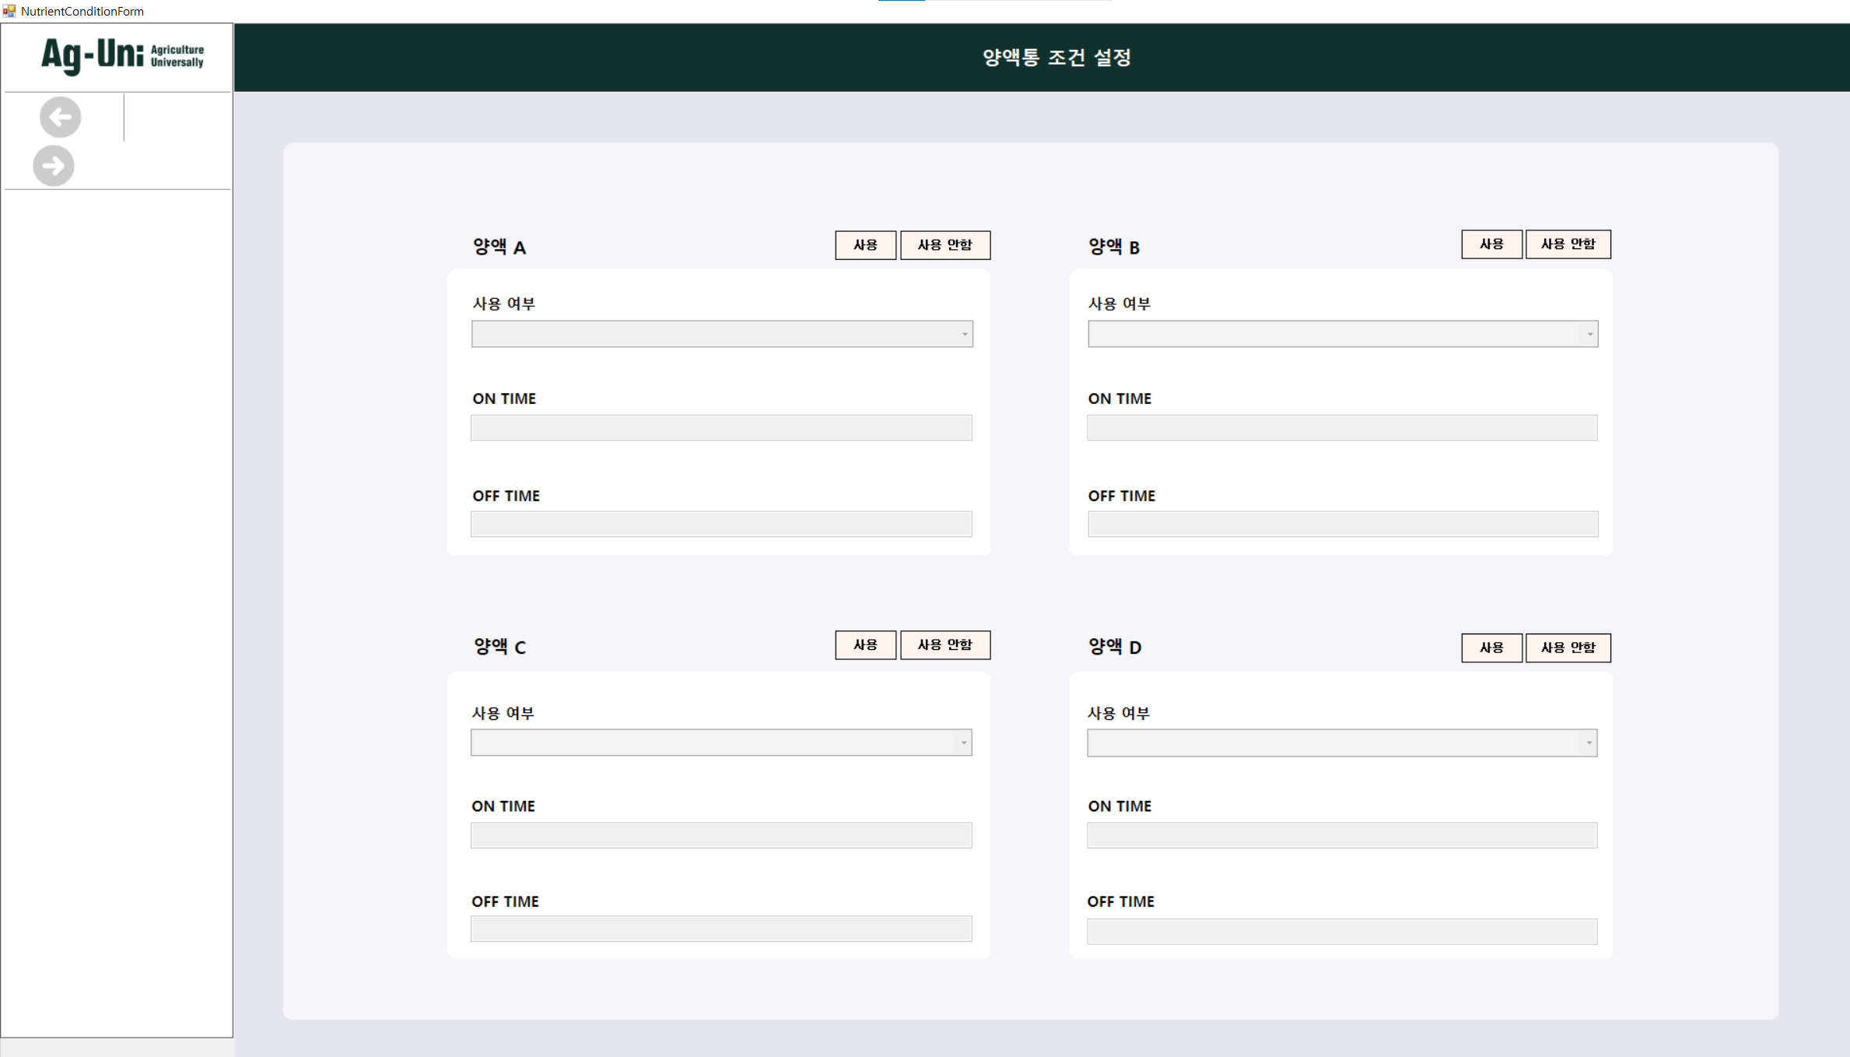

# 상세 내용
양액통 조건 설정 (수정 후)
- 등록 버튼 추가 예정

Slide 13
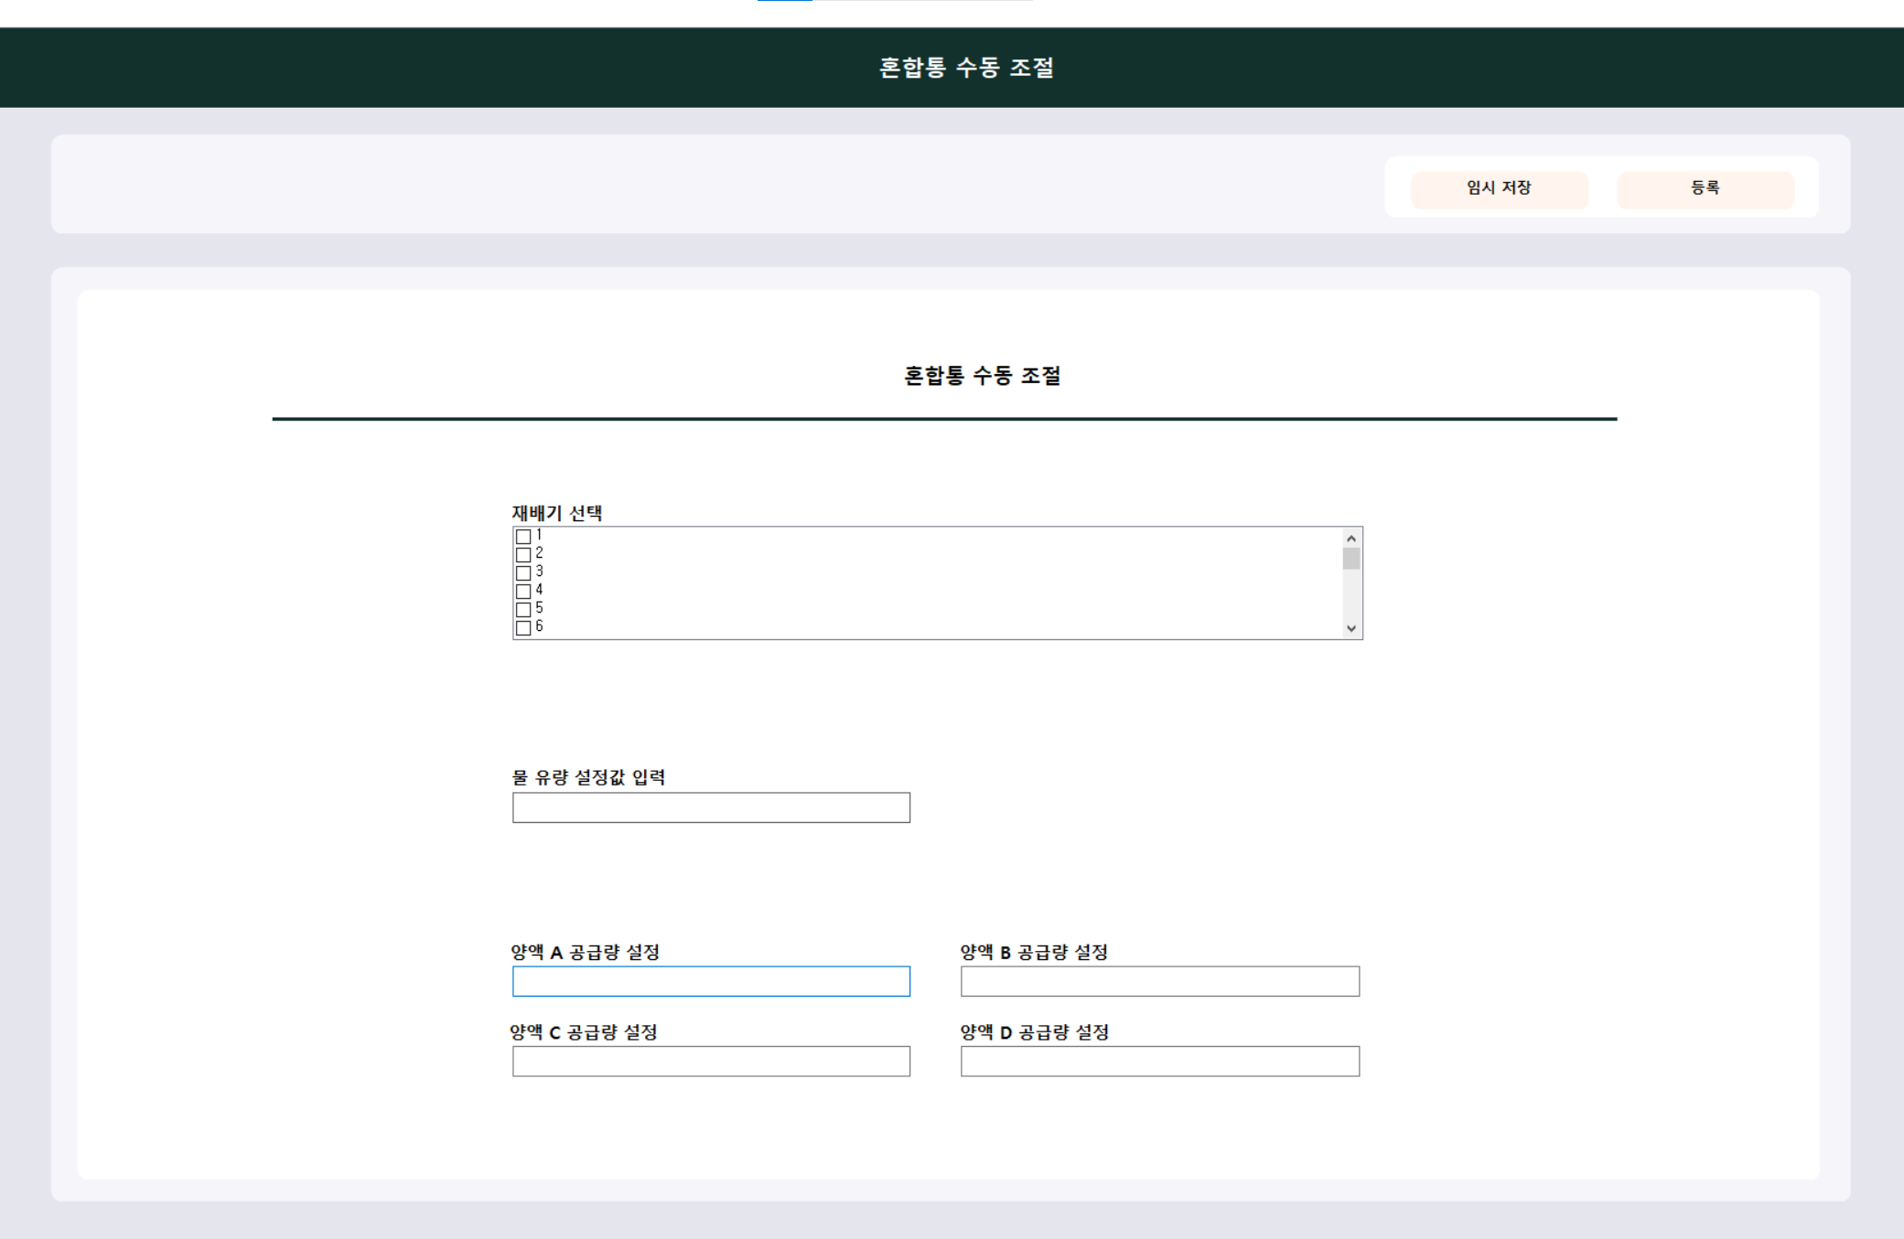
# 상세 내용
혼합통 수동 조절

Slide 14
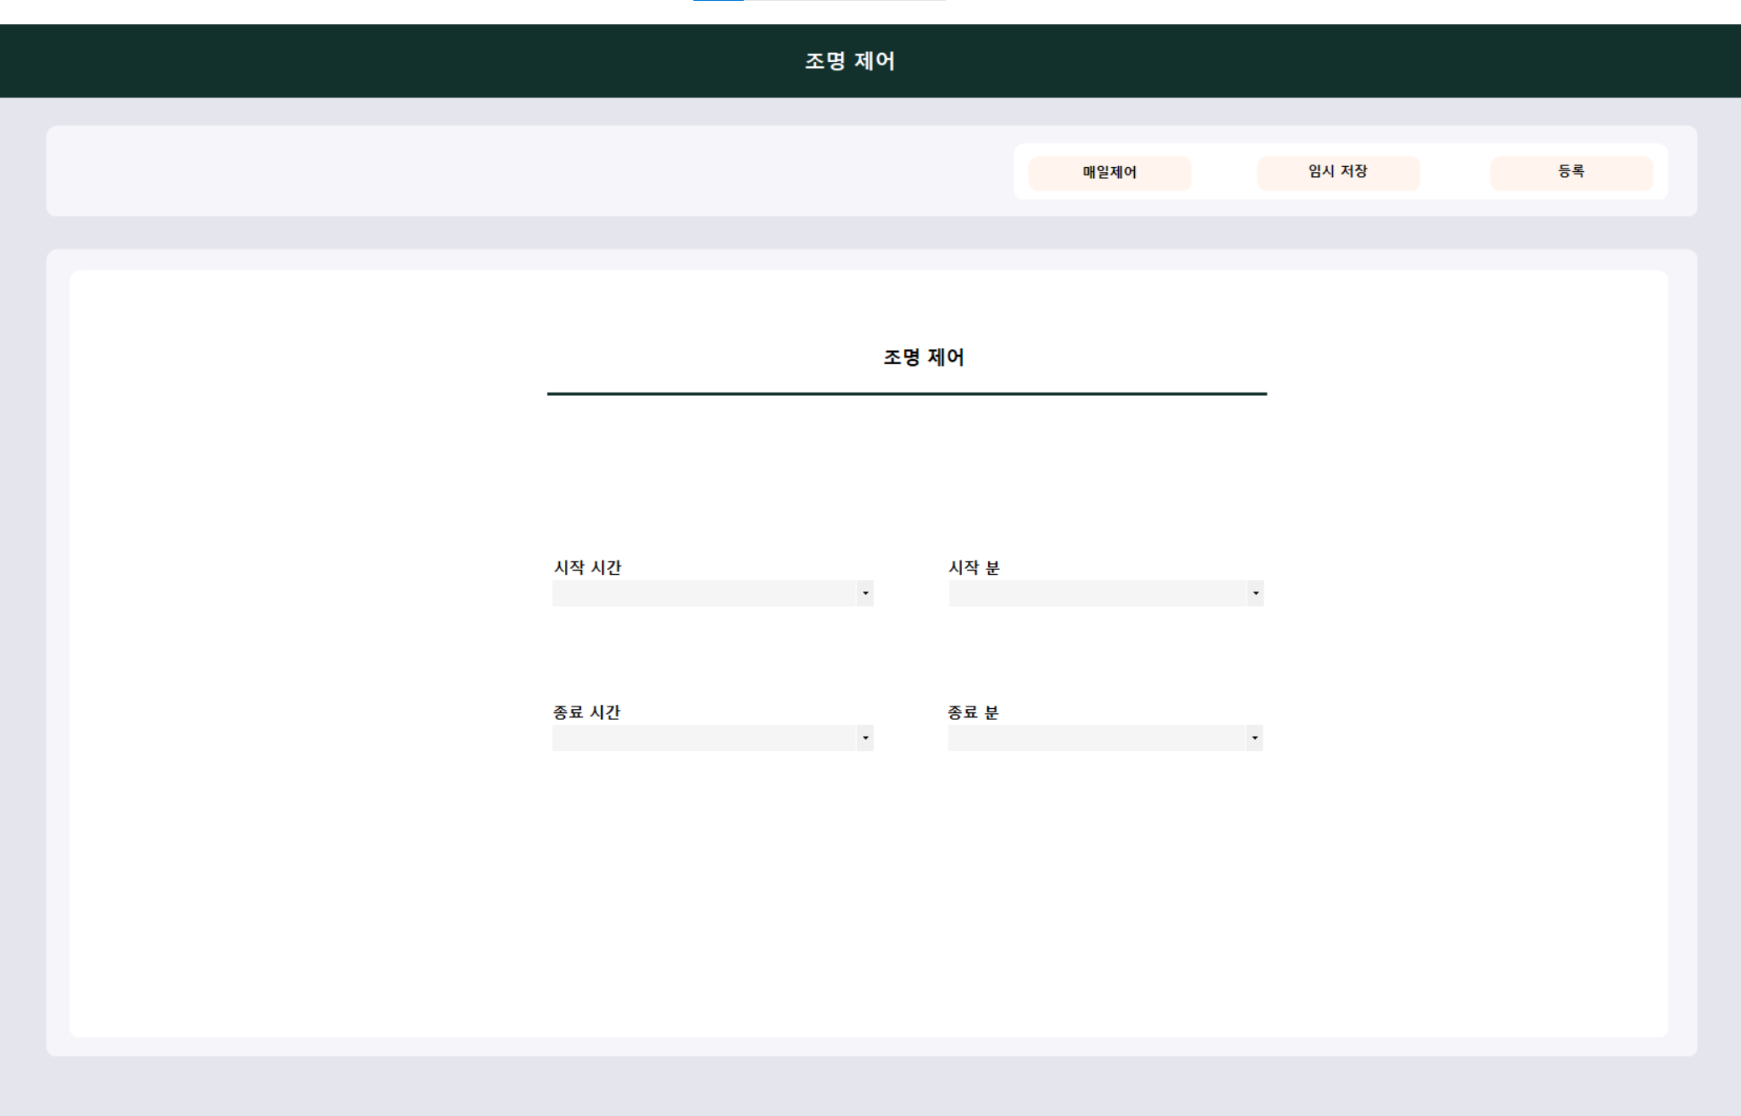
# 상세 내용
조명 제어

Slide 15
# 다음 주 계획
NEXT WEEK
PLAN
재배기 센서 보정 화면 추가
재배기 박스에 경보 설정 버튼 추가
재배기 하우스 위치 옮기기

Slide 16
연구실 주간 보고
2021년 01월 29일
서지원

Slide 17
# 목차
INDEX
LAST WEEK PLAN
1
지난 주 계획
PROGRESS
& RESULT
2
진행 사항
&결과
PLOBLEMS
3
애로사항
NEXT WEEK PLAN
4
다음 주 계획
LAST WEEK PRESENTATION
5
지난 주 발표 자료

Slide 18
# 지난 주 계획
LAST WEEK
PLAN
버튼 오류 수정

Slide 19
# 진행사항 & 결과
PROGRESS
& RESULT
버튼 오류 수정 (완료)
인터페이스 수정(진행중)
물, 양액 공급
수동 1회 조건 화면 수정
공급 조건 화면 추가
산소 공급
산소 공급 조건 화면 추가
자동화 설정 화면 추가
양액통 조건 화면 추가

Slide 20
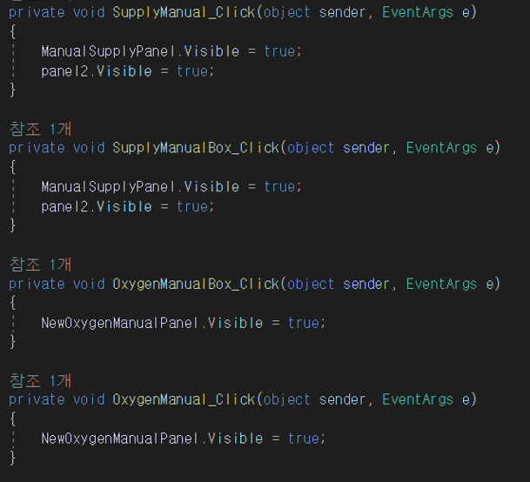
# 상세 내용
내용
- 지난 주 산소 수동1회 조건 버튼이 클릭 되지 않는 문제 -> 물, 양액 수동1회 패널과 산소 수동 1회 패널이 겹쳐져 있어서 안되는 것을 확인
ManualSupplyPanel.Visible = true;
NewOxygenManualPanel.Visible = true;
로 수정하니 산소 수동 1회 패널이 잘 뜨는 것을 확인

Slide 21
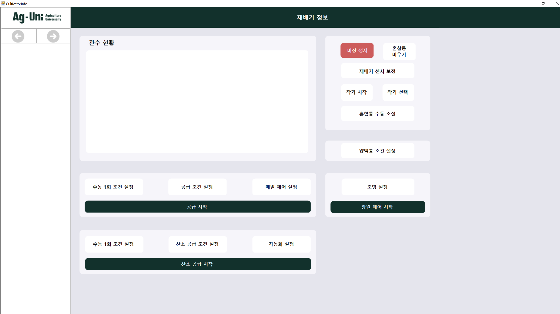
# 상세 내용
내용
수정
지난 주 만든 화면
이번 주 만든 화면

Slide 22
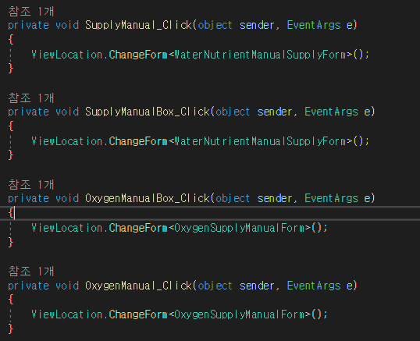
# 상세 내용
내용
- 한 폼 안에 너무 많은 컨트롤들이 포함되어 있어서 로딩 시 렉이 걸리기때문에 새 창으로 화면이 뜨도록 수정
- 기존에는 한 폼으로 화면 전환

Slide 23
# 상세 내용
내용
산소 공급 조건 설정 화면

Slide 24
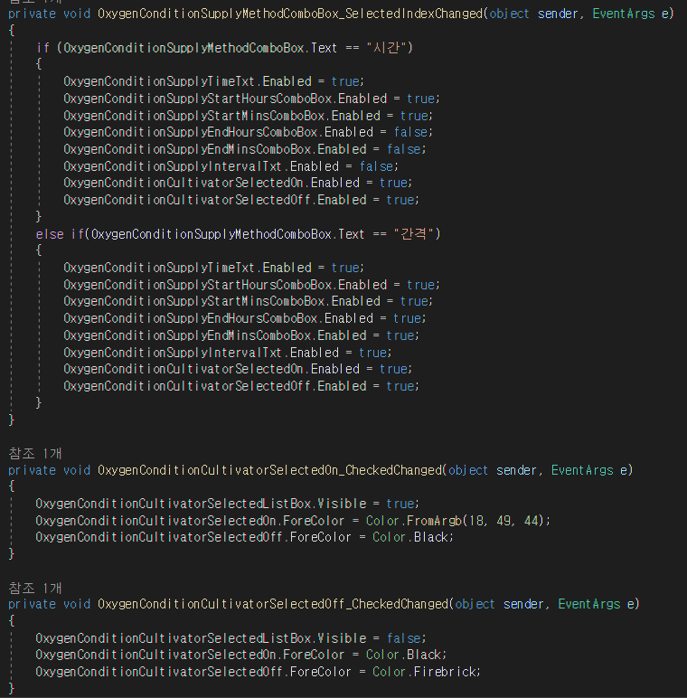
# 상세 내용
내용
색상 변경, 위치 등은 아직 적용하지 않고, ComboBox선택 시 어떻게 되는지 소스코드 작성

Slide 25
# 상세 내용
내용
- TableLayoutPanel에 버튼과 라벨 추가
- 산소 자동화 설정

Slide 26
# 상세 내용
내용
- 양액통 조건 설정

Slide 27
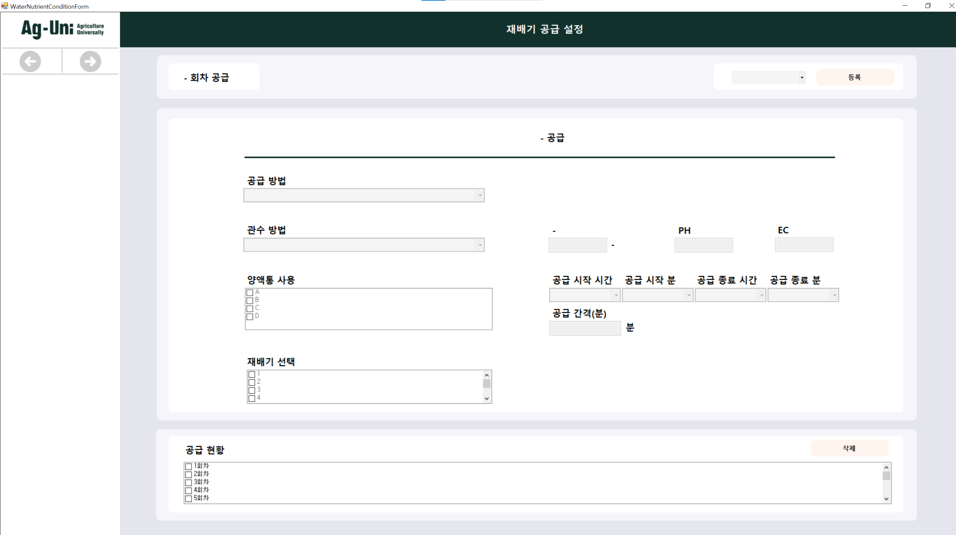
# 상세 내용
내용
- 물, 양액 공급 조건 설정 화면

Slide 28
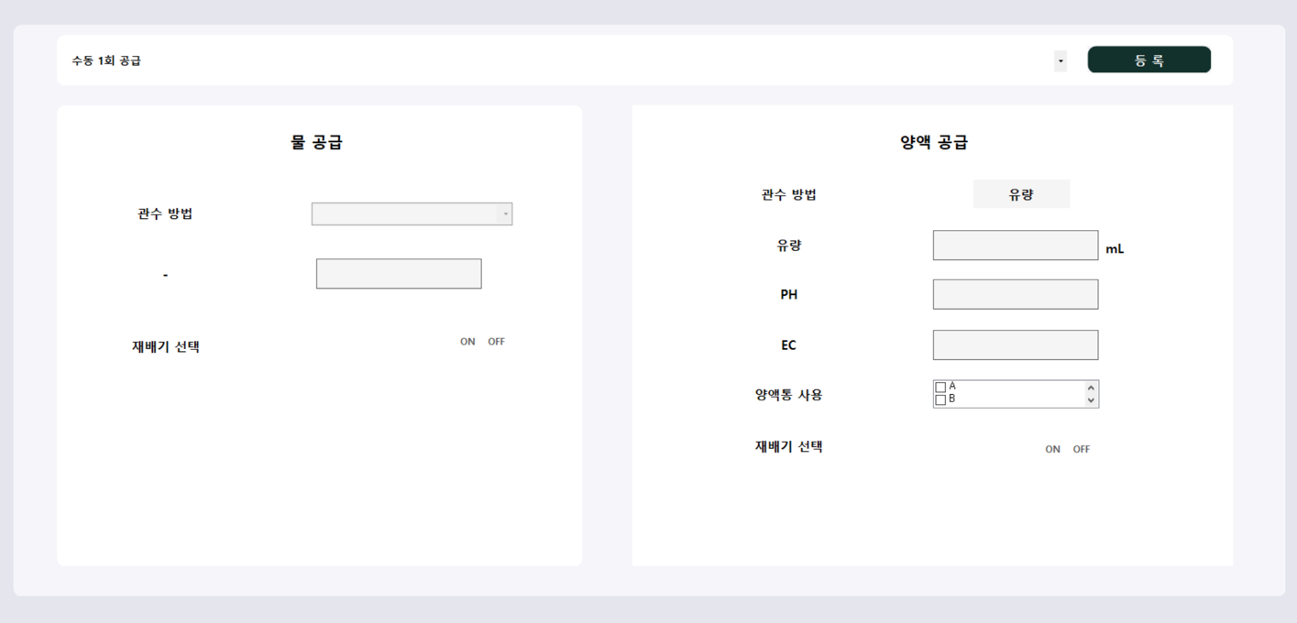
# 상세 내용
내용
물, 양액 수동 1회 조건 기존
물, 양액 공급 패널이 두개 있고 콤보 박스를 통해 한 쪽 패널만 입력이 가능하도록 설정

Slide 29
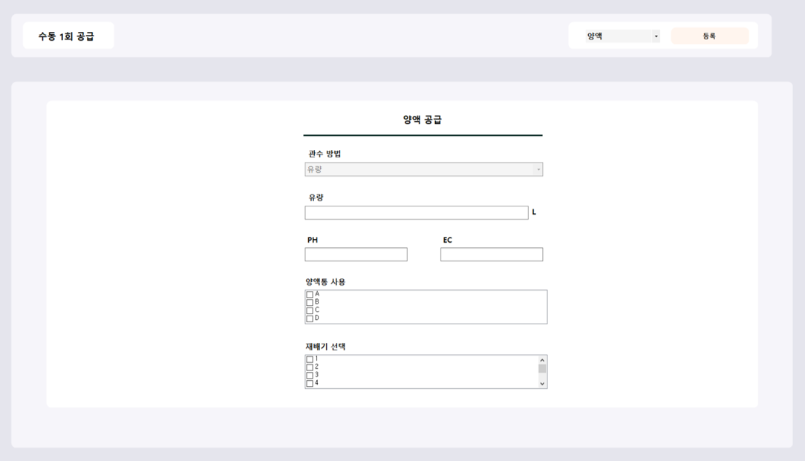
# 상세 내용
내용
물, 양액 수동 1회 조건 수정
물, 양액 공급 패널이 모두 보이지않고 콤보 박스를 통해 조건에 맞는 입력란만 입력가능 하도록 설정
등록 버튼 색상 변경

Slide 30
인터페이스 뷰 스케줄표
 | 1월 25일 ~ |  | 2월 1일 ~ |  | 2월 8일 ~ | 2월 15일 ~ | 2월 22일 ~ | 3월 1일 ~ | 3월 8일 ~ |  | 3월 15일 ~
재배기 공급 조건 설정(물, 양액)
재배기 산소 공급 조건 설정 & 양액통 조건 설정 & 재배기 산소 자동 제어 &혼합통 수동 조절 & 조명제어
재배기 센서 보정 & 재배기 하우스에 경보 설정 버튼 추가 & 재배기 하우스 위치 옮기기
재배기 경보 설정 & 재배기 내부 센서 그래프 화면
메뉴에 영농일지, 농사 데이터, 누적 데이터 버튼 추가
하우스 박스 수정(버튼 추가) 및 하우스 박스 내 버튼 화면(경보 설정, 하우스 보정)
하우스 목록 수정(양액기 현황, 관수 데이터)

